Slide 1
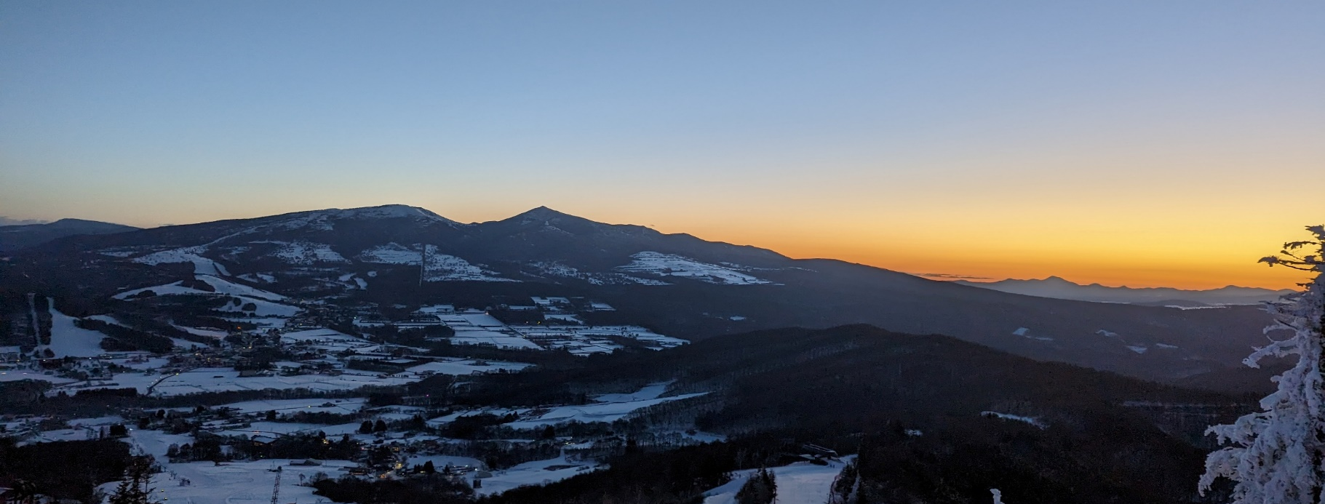
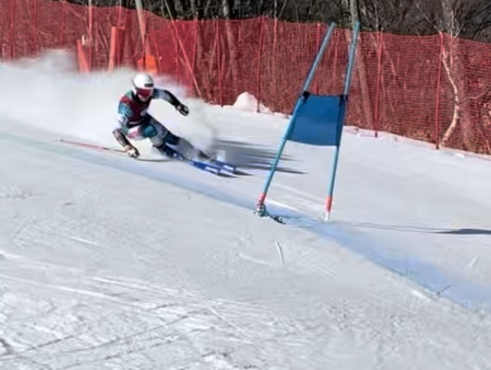
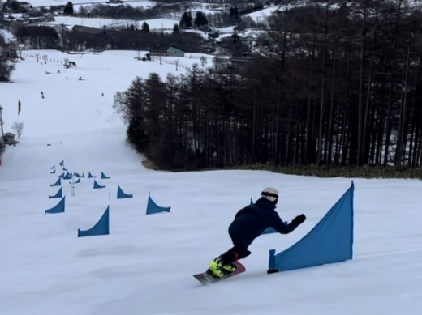
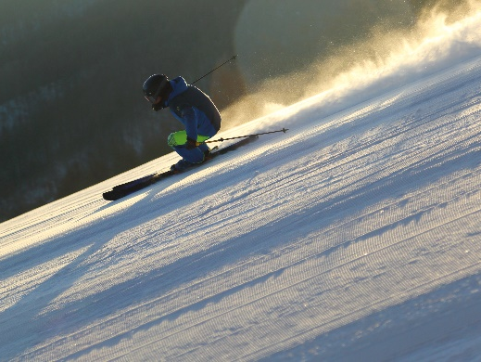
早割販売
10/1㊐ スタート 1,000名様限定
早期販売期間：2023年10/1～11/30
菅平高原パインビーク エリアシーズン券のご案内
早割（10/1～）
通常（12/1～）
大人
（15歳～59歳）
・・・
￥57,000
￥68,000
小人
（小学生）
・・・
￥35,000
￥40,000
中学・シニア・障害者
(60歳～69歳)
・・・
￥46,000
￥57,000
Gシニア
（70歳～）
・・・
￥35,000
￥40,000
キッズ
（4歳～小学生未満）
・・・
￥16,000
￥20,000
特典
一億円
賠償保険
付帯
朝7時
リフト
OK
ポール
練習
OK
売店
10％
割引
提携
スクール
割引
菅平高原パインビークスキー場
お問い合わせ先 : 0268-74-2138（9時～15時） 夏期定休日：土日祝日
住所 : 長野県上田市菅平高原1223-3433
サイト :https://pinebeak.jp/
メール :p-info@pinebeak.jp

